Slide 1





Olá pessoal!
Vamos falar de SAA?
Super Varejo RJ - Mercado Varejo III
40 pontos no conexão alocando os funcionários no SAA.
São todos os atendimentos e negócios realizados na SAA.
Aderência
(900 pontos)
É calculado pela média! Todo dia conta para o resultado!
Funcionário da SAA pode ir para o Atend. Negocial por no máximo 60 min sem impactar no indicador;
Supervisor de Atendimento NÃO pode ir para o Atend. Negocial;
Percentual de Ausências superior ou igual a 30% é desconsiderado no cálculo.
Negócios SAA
(600 pontos)
É a Receitas de Vendas ou serviço contratado nos TAAs vinculados à SAA da dependência.
Verifique a vinculação do TAA no cma.intranet.bb.com.br
Aderência reflete diretamente em Eficiência do Atendimento (105 pontos)
Melhorando o indicador em 15% na média.

Slide 2

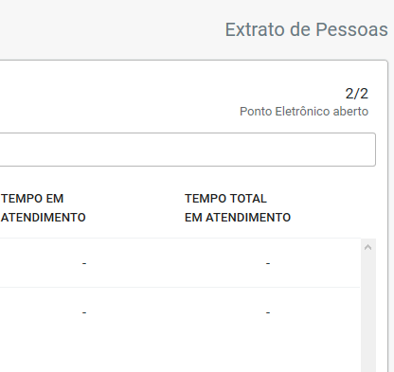
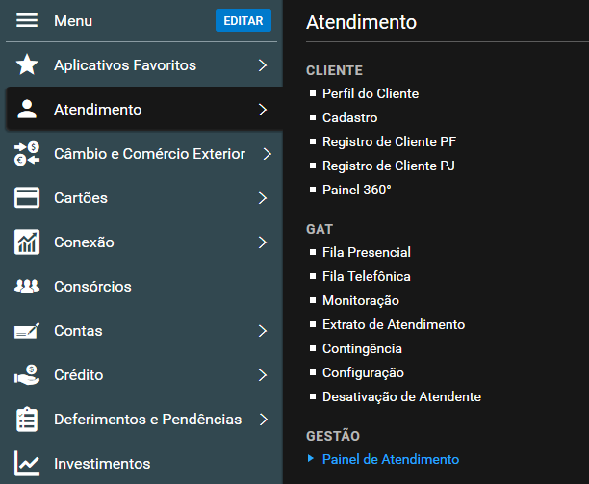
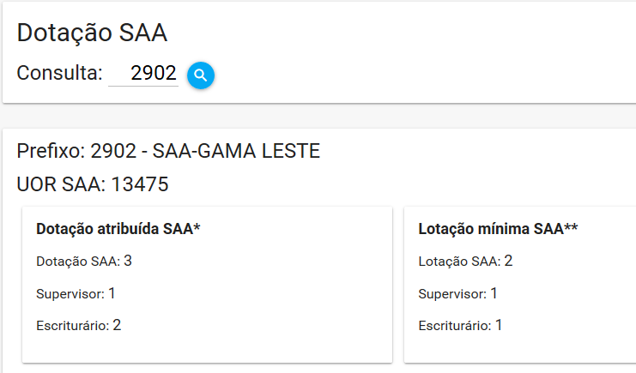

Dá uma olhada!
Super Varejo RJ - Mercado Varejo III
Painel do Atendimento
Dotação SAA
(https://unc.bb.com.br/dotacaoSAA/)
Máximo de 60 min!
Lotação mínima de funcionários no SAA

Slide 3

Super Varejo RJ - Mercado Varejo III
O artigo do Indicador
SAA é o 26.852.
Não deixe de ler!!!
Bons Negócios!

